Slide 1
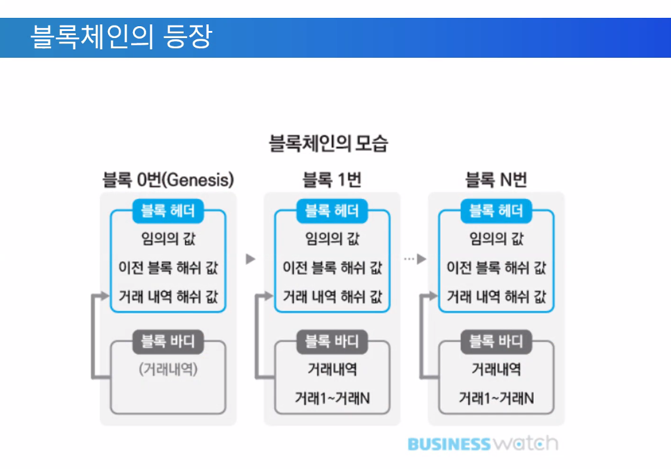

Slide 2
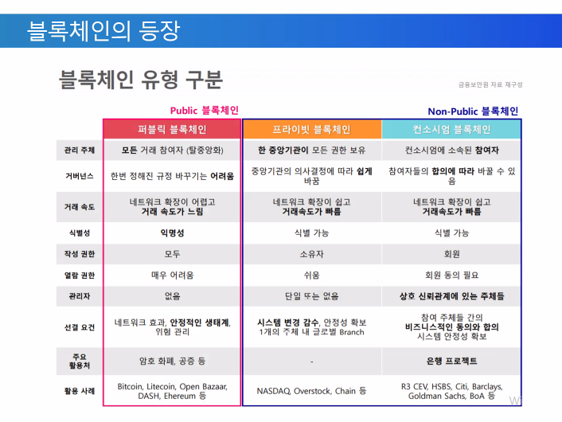

Slide 3
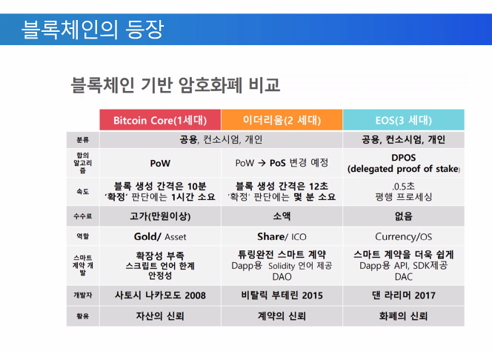

Slide 4
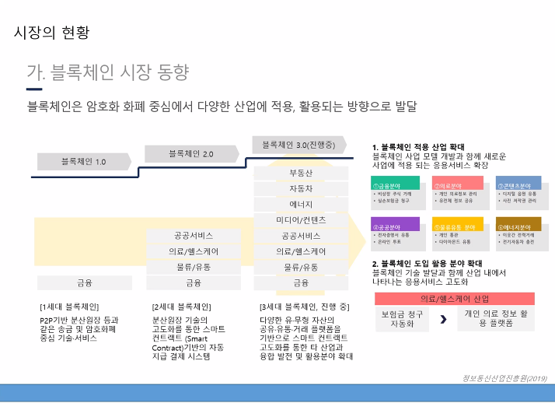

Slide 5
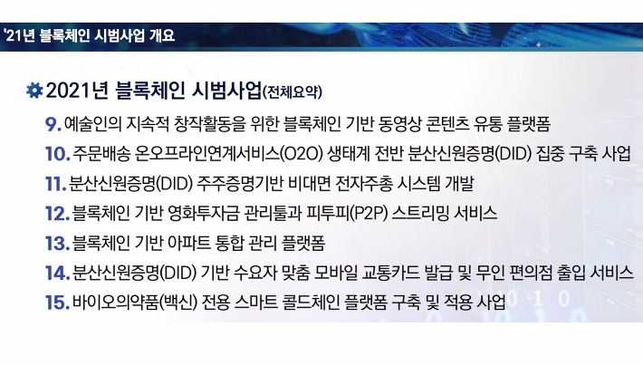

Slide 6
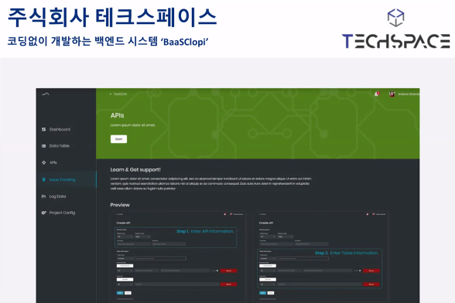
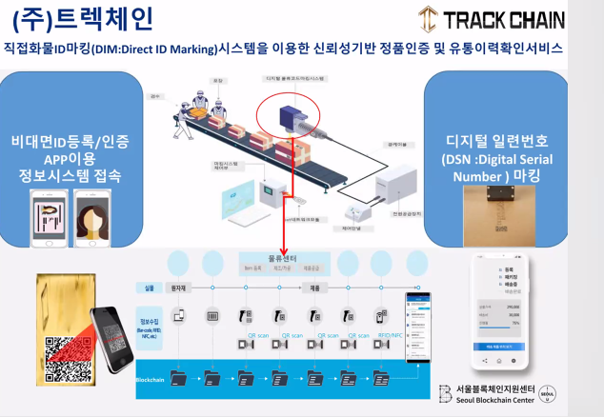
Notes:
기술에 함몰되지 말고, 서비스에 중시하라
소비자들, 내 고객들에게 무엇을 줄 것인가
기술을 통해서 줄것인가가 아니라 어떻게 편리하게 서비스를 오픈해주고, 전달할 것인가가 중요하다.

Slide 7
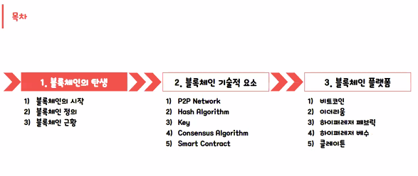

Slide 8
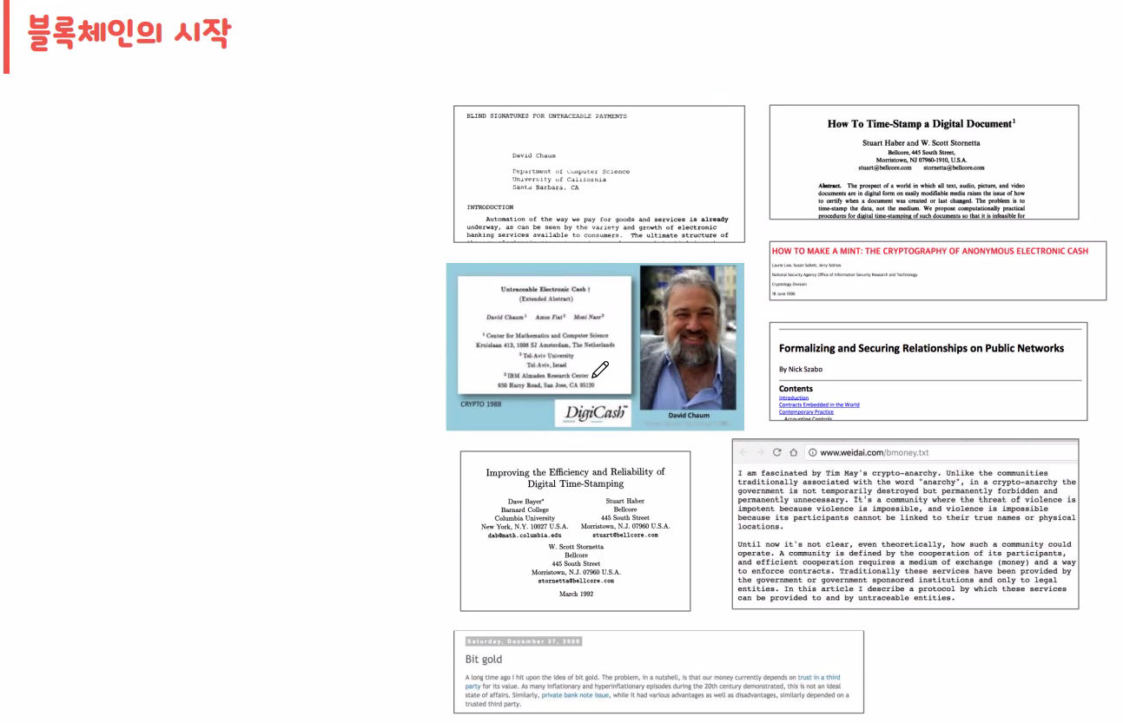
Notes:
사이버펑크

Slide 9
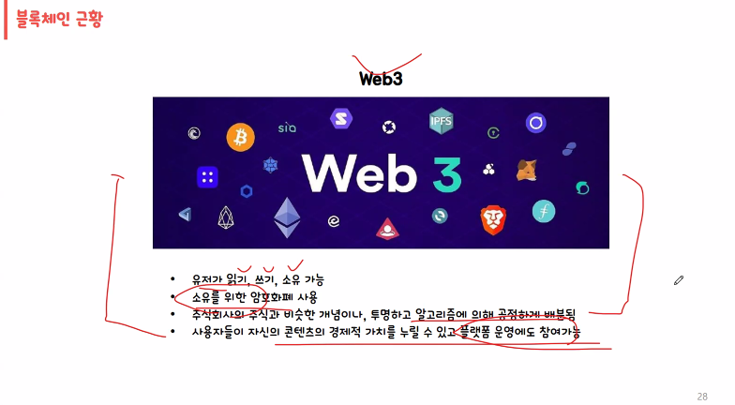
Notes:
Web3 모두 실험단계이다.

Slide 10
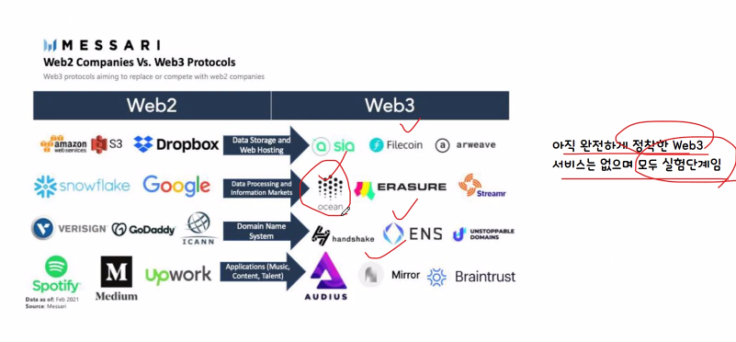

Slide 11
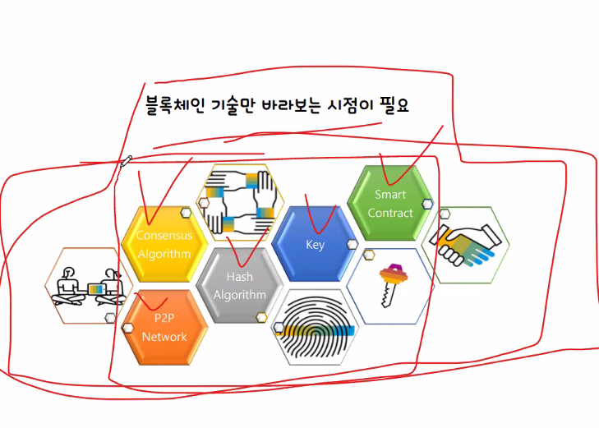

Slide 12
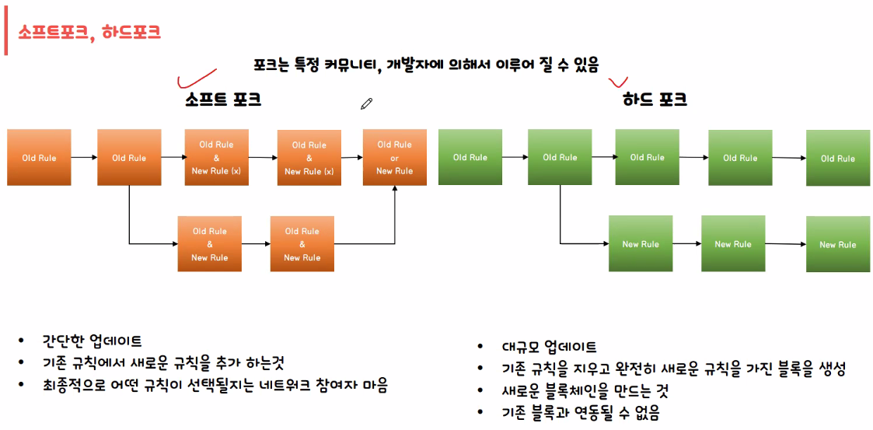

Slide 13
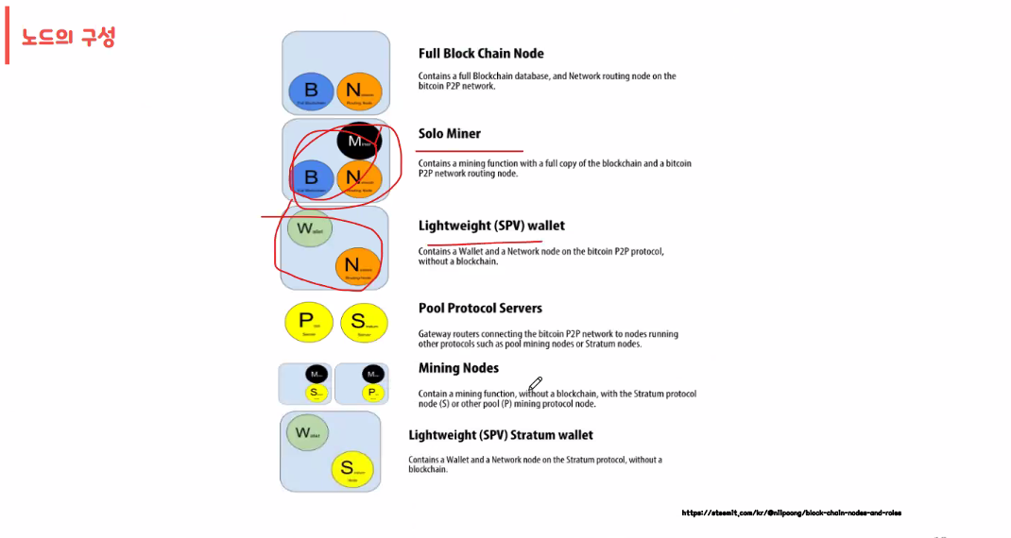

Slide 14
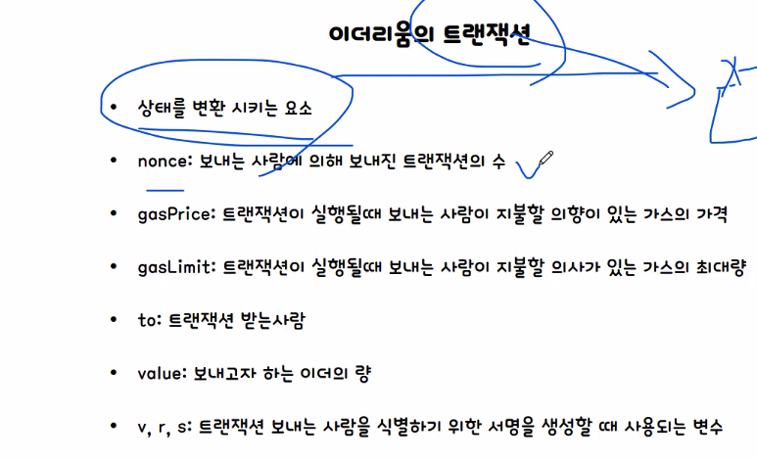

Slide 15
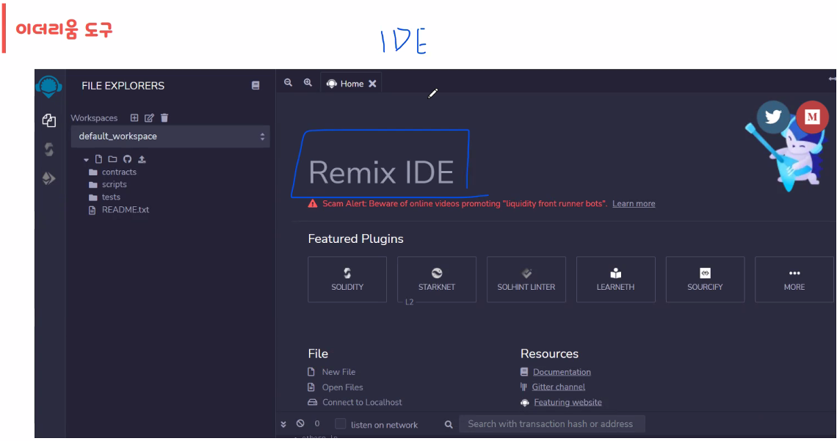

Slide 16
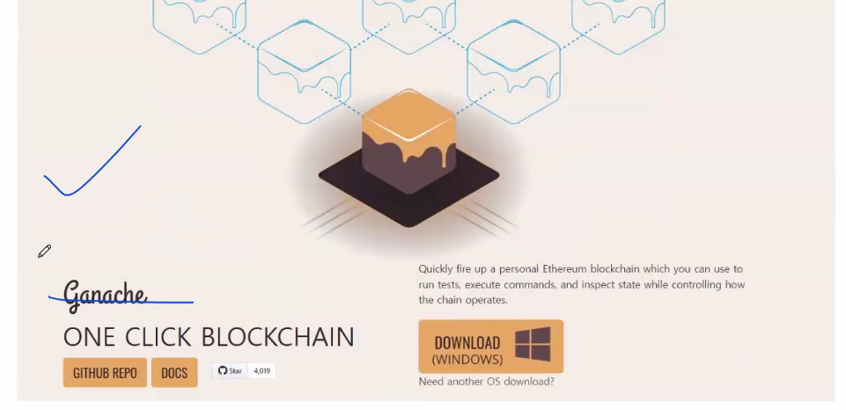
Notes:
프라이빗 네트워크 구축 도와주는 프로그램

Slide 17
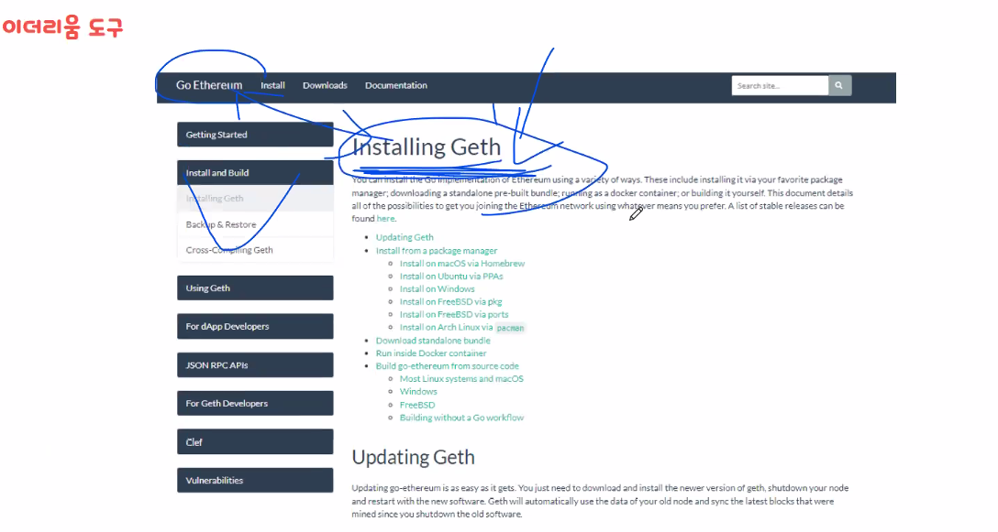

Slide 18
